Slide 1

Apprendre la méthode LINQ sur csharp

Slide 2
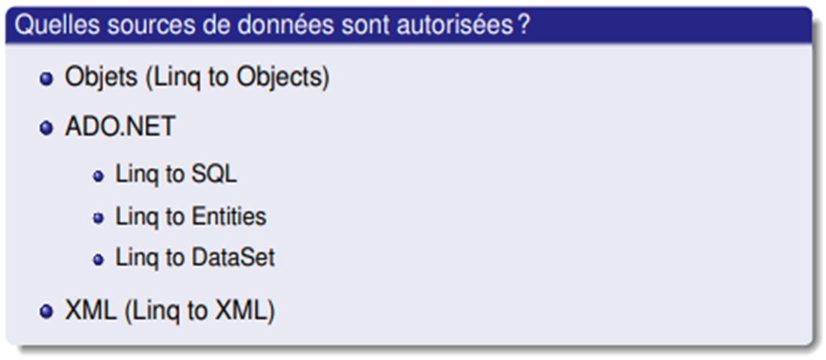
LINQ
LINQ (Language Integrated Query) est un des nouveaux projets accompagnant C# .
Auparavant, les développeurs étaient amenés à utiliser deux ou plusieurs langages en même temps (C#, SQ L, etc.… ).
LinQ permet d’interroger , de manipuler de manière presque uniforme des collections de données en mémoire
Nous allons voir :
l’utilisation de LINQ dans les listes ,
- LInQ to Object

Slide 3
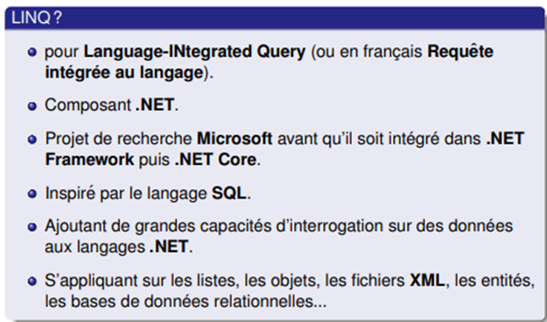
From..
In…
Where..
Select…
Les Trois actions de la requête LINQ:
1) Obtention de la source de données
2) Création de la requête
3)exécutez la requête.
-- De plus, LINQ s'intègre à tous les états du code.
Intégration dans le code source via la syntaxe.

Slide 4
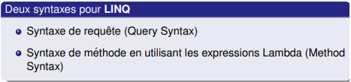
ON PEUT MIXER LES DEUX EN MEME TEMPS
List comprehension !
QUERY SYNTAX = from …in ..where …select …
NON-QUERY SYNTAX = utilisation de la méthode LAMBDA
Une expression lambda est composée de trois parties :
-Une liste de paramètre
-Le signe =>
-Une expression
Exemple : (int i) => i % 2 == 0

Slide 5
L’inférence de type (var)
L’utilisation de variables locales typées implicitement ,permet aux développeurs de déclarer des variables dont le type n’est pas indiqué explicitement.
En effet, le type de ces variables est découvert, par le compilateur, en fonction de la partie droite de l’affectation. Cette fonctionnalité permet de libérer les développeurs de la contrainte d’avoir à spécifier, à chaque fois, le type de leurs variables ou de leurs requête.
(var ville = ‘’casablanca ’’)
(var résultat = from x select new object() )
Ce code crée pour chaque élément compris dans l'ensemble "x", un nouvel Object.
Au niveau de l'inférence de type, on se retrouve donc avec une liste composée d'Object de la taille de l'ensemble ‘’x’’.
résultat est donc un IEnumerable<Object>.

Slide 6
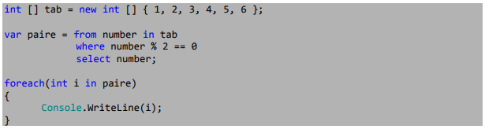
Interroger une liste
- Query syntax
Var paire = tab.where( number => number % 2 == 0 ) ;
-Non query syntax = LAMBDA
foreach ( var i in paire)
{
Console.Writeline( i ) ;
}

Slide 7
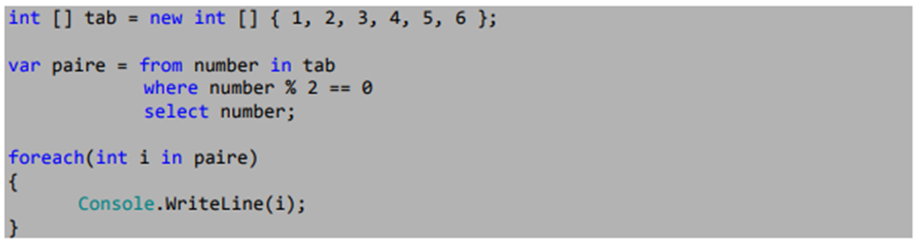
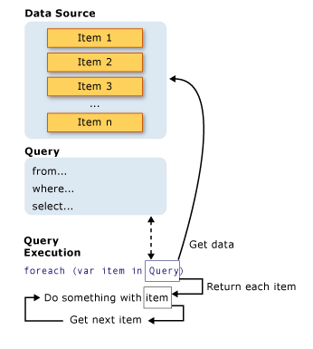
REMARQUE :
L’ordre des clauses FROM , WHERE , SELECT est important
Where (number % 2 ) → définit la condition de sélection
Select : précise ce que l’on veut sélectionner
--> ex

Slide 8
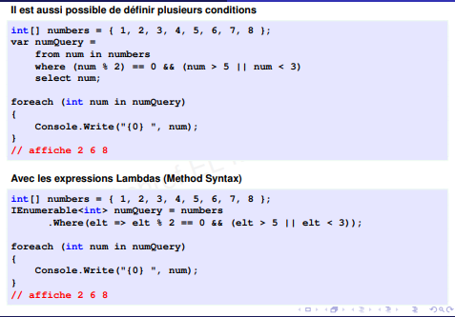

Slide 9
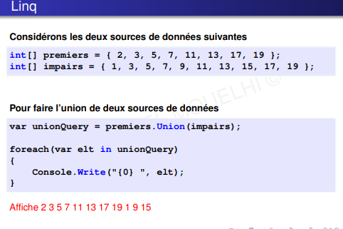

Slide 10
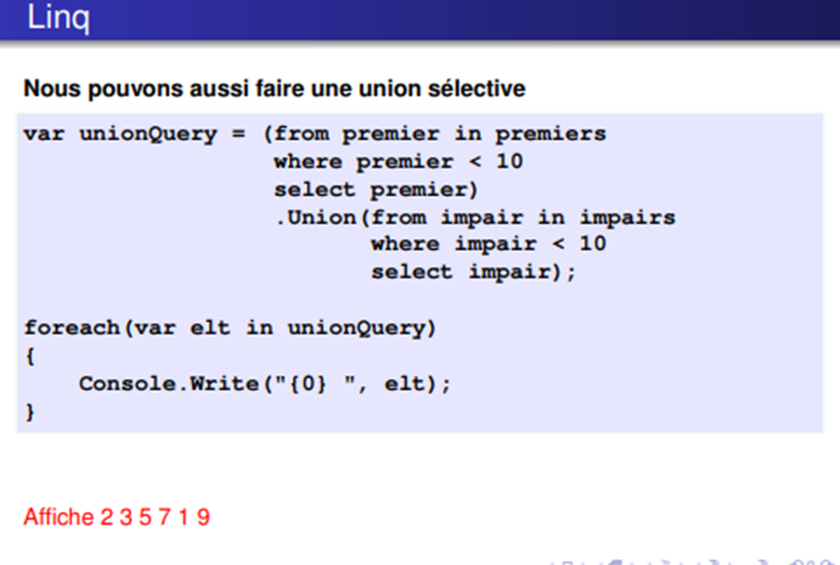
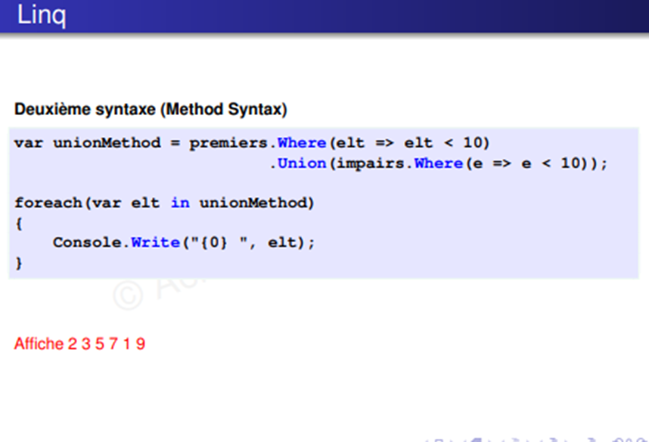
Union sélective
( ).

Slide 11
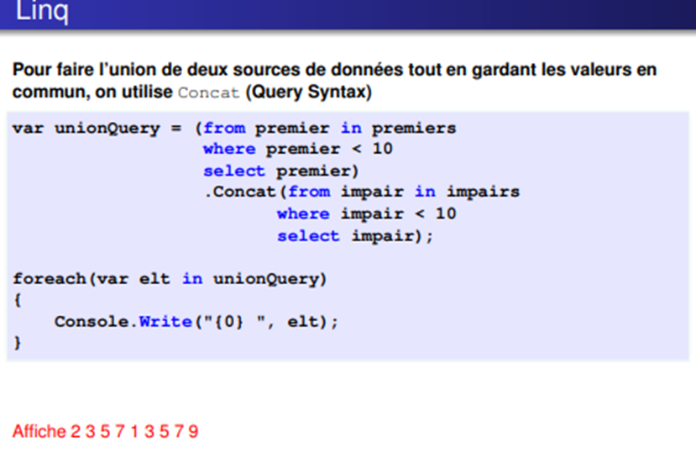
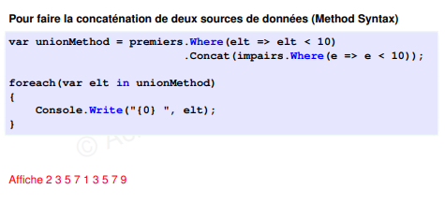
concaténation

Slide 12
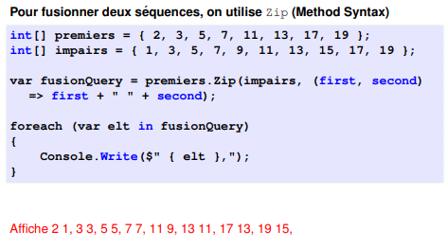
La fusion

Slide 13
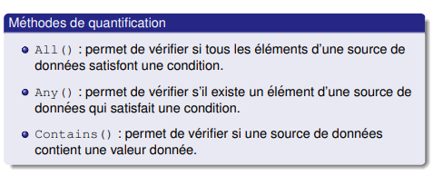
Autre méthodes booléennes

Slide 14
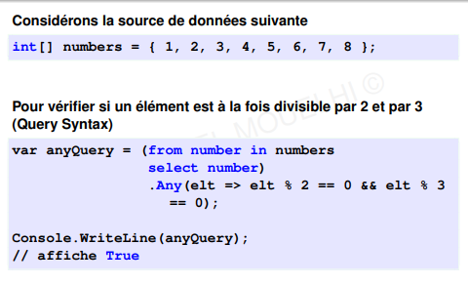
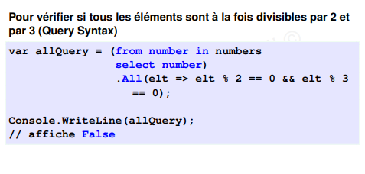
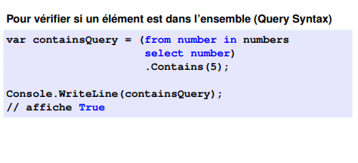

Slide 15
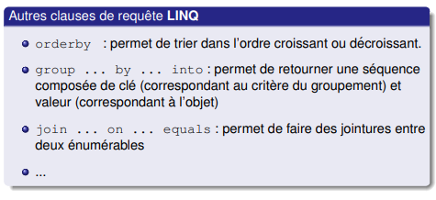
LINQ TO OBJECT

